Slide 1
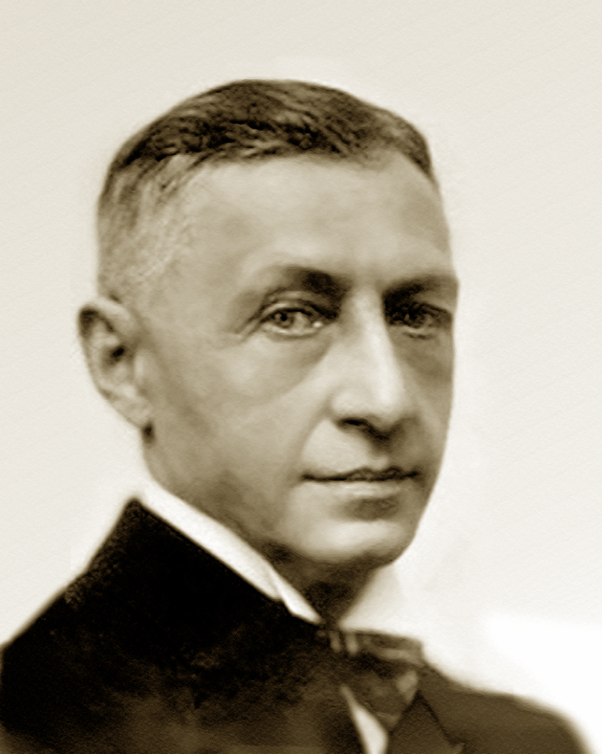
Иван Алексеевич Бунин
Русский писатель и поэт, первый лауреат Нобелевской премии по литературе из России.
"Нет, не пейзаж влечет меня, Не кpаски я стpемлюсь подметить, А то, что в этих кpасках светит,- Любовь и pадость бытия."

Slide 2
Изучить биографию, законспектировать

Slide 3
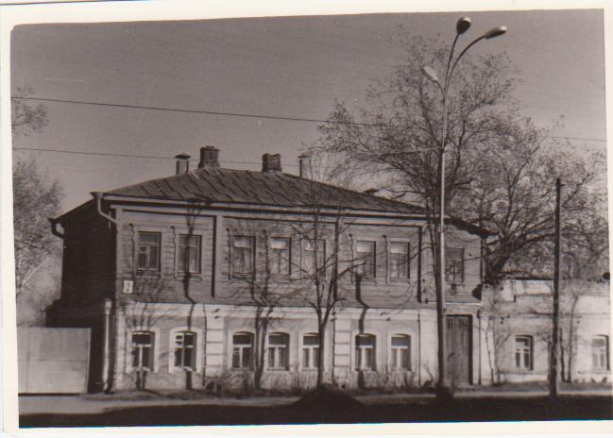
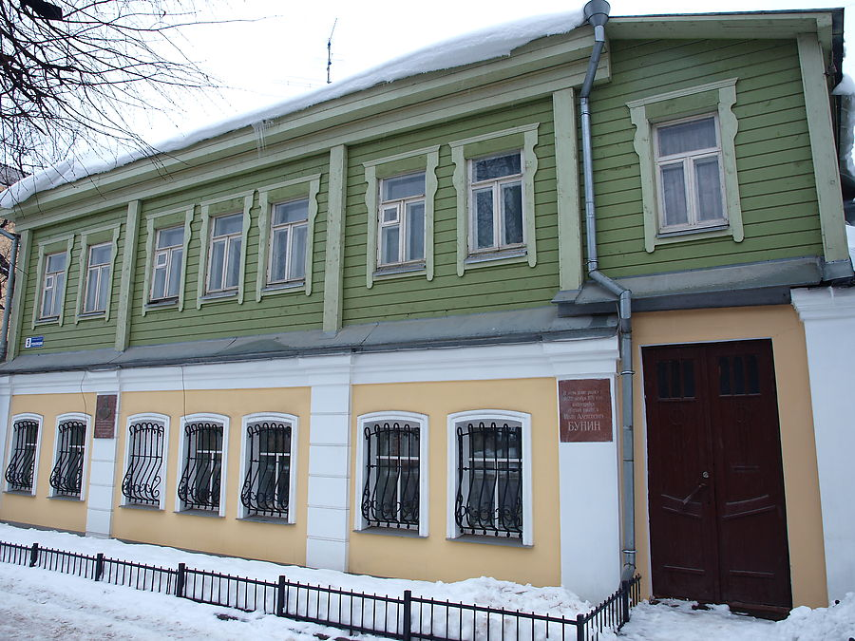
Иван Алексеевич Бунин pодился 23 октябpя 1870 года (10 октябpя по стаpому стилю) в Воpонеже, на Двоpянской улице. Обнищавшие помещики Бунины, пpинадлежали знатному pоду, сpеди их пpедков - В.А. Жуковский и поэтесса Анна Бунина.

Slide 4
Мать: Людмила Александровна Бунина. Мать Ивана Бунина была полной противоположностью мужу: кроткой, нежной и чувствительной натурой, воспитанной на лирике Пушкина и Жуковского и занималась, в первую очередь, воспитанием детей...
Происходил из дворянского рода, восходящего к литовскому рыцарству XV века.

Slide 5
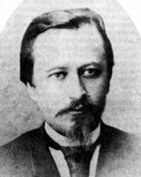
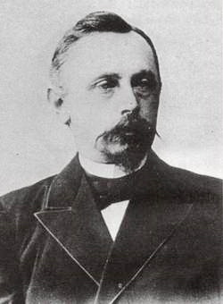
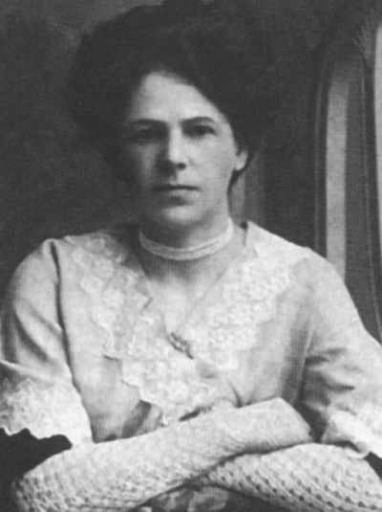
Бунин Юлий Алексеевич, старший брат (1857–1921) В Озерках Юлий стал учителем и воспитателем младшего брата Ивана, был заведующим редакцией журнала «Вестник воспитания».
Бунин Евгений Алексеевич, брат (1858-1935) Детство и юность провел с родителями на хуторах Орловской и Тульской губернии, гимназию не закончил. По воспоминаниям В. Н. Муромцевой-Буниной. Е. Бунин «погубил свой недюжинный талант художника-портретиста».
Мария Алексеевна Бунина по мужу Ласкаржевская, сестра (1873-1930)

Slide 6
Образование
Впитывая от родителей, от дворовых предания и песни, он рано обнаружил артистические способности и редкую впечатлительность. Поступив в 1881 г. в Елецкую гимназию, Бунин был вынужден в 1886 г. её оставить: не хватало денег, чтобы платить за обучение. Курс гимназии, а частью и университета проходил дома под руководством старшего брата, народовольца Юлия.

Slide 7
Первое стихотворение Бунин написал в восемь лет. В отрочестве его творчество носило подражательный характер: "больше всего подражал М.Ю.Лермонтову, отчасти А.С.Пушкину, которому старался подражать даже в почерке" (И.А. Бунин "Автобиографическая заметка"). В мае 1887 года произведение юного писателя впервые появилось в печати: петербургский еженедельный журнал "Родина" опубликовал одно из его стихотворений. В сентябре 1888 года его стихи появились в "Книжках недели", где печатались произведения Л.Н.Толстого, Щедрина, Полонского.

Slide 8
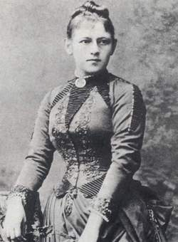
Самостоятельная жизнь началась с весны 1889 года: Иван Алексеевич Бунин вслед за братом Юлием переселился в Харьков. Вскоре побывал в Крыму, а с осени стал работать при "Орловском вестнике". В 1891 году в приложении к газете "Орловский вестник" вышла его ученическая книжка "Стихотворения 1887-1891».
Тогда же Иван Бунин познакомился с Варварой Владимировной Пащенко, работавшей корректором газеты "Орловский вестник". В 1891 году они стали жить одной семьей, но так как родители Варвары Владимировны были против этого брака, супруги жили невенчанные.

Slide 9
В 1892 году они переехали в Полтаву. В период жизни в Полтаве познакомился с Л.Н. Толстым. В разное время работал корректором, статистиком, библиотекарем, газетным репортером.
В апреле 1894 года в печати появилось первое прозаическое произведение Бунина - в "Русском богатстве" был напечатан рассказ "Деревенский эскиз" (название выбрано в издательстве).

Slide 10
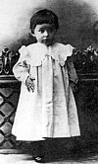
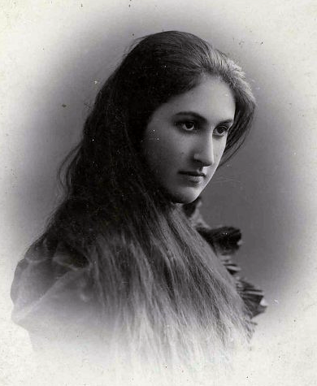
В январе 1895 года, после измены жены, Иван Алексеевич Бунин оставил службу и переехал сначала в Петербург, а затем в Москву. В 1898 женился на Анне Николаевне Цакни - гречанке, дочери революционера и эмигранта Н.П. Цакни.
Семейная жизнь опять оказалась неудачной и в 1900 году супруги развелись, а в 1905 году скончался их сын Николай.

Slide 11
Литературная известность к Бунину пришла в 1900 году после выхода в свет рассказа "Антоновские яблоки
В 1901 году в издательстве символистов "Скорпион" вышел сборник стихотворений "Листопад". За этот сборник Российской Академией наук Ивану Алексеевичу Бунину была присуждена Пушкинская премия.
".. В 1902 году в издательстве "Знание" вышел первый том сочинений И.А. Бунина. В 1905 году Бунин, живший в гостинице "Националь", стал свидетелем Декабрьского вооруженного восстания.

Slide 12
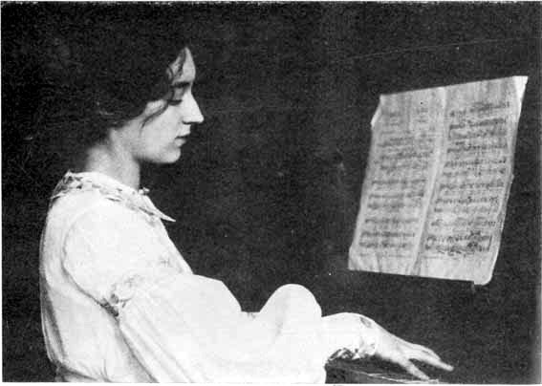
В 1906 году в Москве познакомился с Верой Николаевной Муромцевой (1881-1961), ставшей в 1907 году его женой и верной спутницей до конца жизни. Позднее В.Н. Муромцева, одаренная литературными способностями, написала серию книг-воспоминаний о своем муже ("Жизнь Бунина" и "Беседы с памятью").

Slide 13
К Февральской и Октябрьской революциям 1917 года Иван Алексеевич Бунин отнесся крайне враждебно и воспринимал их как катастрофу.
21 мая 1918 года он уехал из Москвы в Одессу, а в феврале 1920 года эмигрировал сначала на Балканы, а затем во Францию. Во Франции первое время жил в Париже; с лета 1923 переехал в Приморские Альпы и приезжал в Париж только на некоторые зимние месяцы. В эмиграции отношения с видными русскими эмигрантами у Буниных складывались тяжело, тем более, что и сам писатель не обладал коммуникабельным характером..

Slide 14
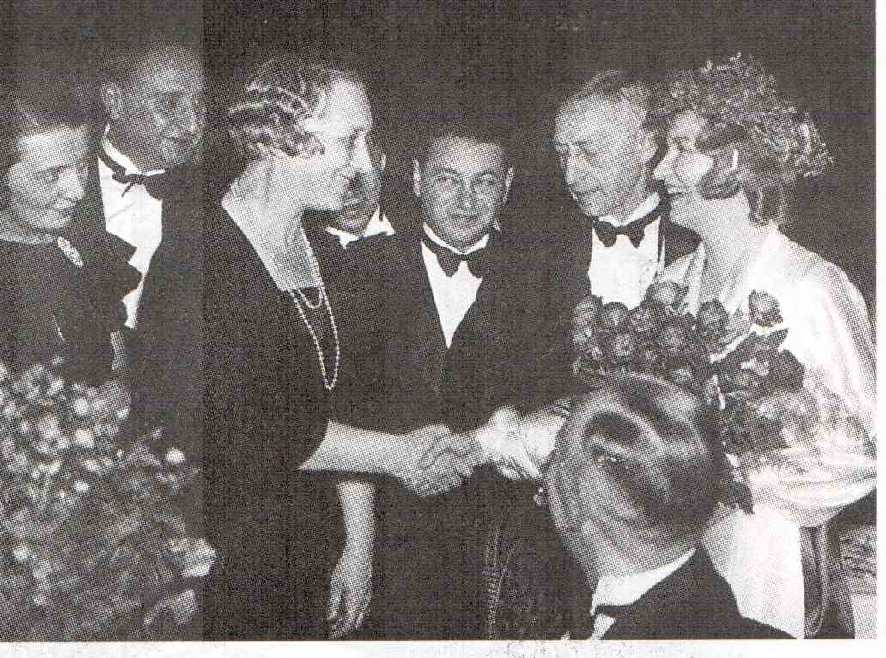
В 1933 году Ивану Алексеевичу Бунину, первому из русских писателей, была присуждена Нобелевская премия по литературе. Официальная советская пресса объяснила решение Нобелевского комитета происками империализма

Slide 15
В 1939 году, после начала Второй мировой войны, Бунины поселились на юге Франции, в Грассе, на вилле "Жаннет", где и провели всю войну. Иван Алексеевич отказывался от любых форм сотрудничества с нацистскими окупантами и старался постоянно следить за событиями в России.
В 1945 году Бунины вернулись в Париж. Иван Алексеевич неоднократно выражал желание возвратиться в Россию, "великодушной мерой" назвал в 1946 году указ советского правительства "О восстановлении в гражданстве СССР подданных бывшей Российской империи...", но постановление Жданова о журналах "Звезда" и "Ленинград" (1946 год), растоптавшее Анну Ахматову и Михаила Зощенко, привело к тому, что Бунин навсегда отказался от намерения вернуться на Родину.

Slide 16
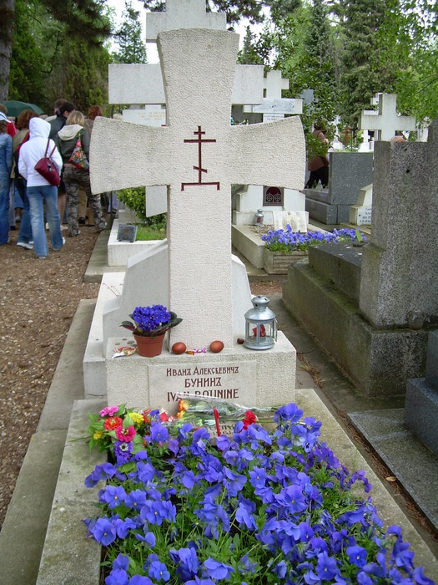
Последние годы писателя прошли в нищете. Умер Иван Алексеевич Бунин в Париже. В ночь с 7 на 8 ноября 1953 года, через два часа после полуночи его не стало: он умер тихо и спокойно, во сне. На его постели лежал роман Л.Н. Толстого "Воскресение". Похоронен Иван Алексеевич Бунин на русском кладбище Сен-Женевьев-де-Буа, под Парижем.

